Slide 1

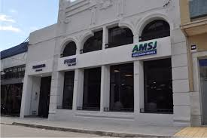
Robotización en Farmacia Hospitalaria – AMSJ
EXPERIENCIAS INSTITUCIONALES EN GESTIÓN ASISTENCIAL
Robotización de la farmacia de la Asociación Médica de San José a un año de su implementación
32ª Ronda COCEMI Octubre 9-10 de 2025 Antel Arena
Barreto J, Chacón R, Varela R
rvarela@amsj.com.uy

Slide 2
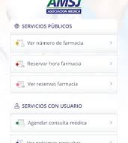

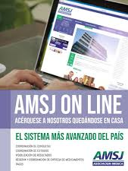

Motivación
Pandemia: necesidad de reducir esperas y exposición
Modalidades iniciales: envío a domicilio y pick-up

Slide 3



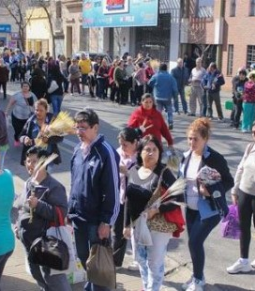
Motivación
Vuelta a presencialidad
Aumento consumo
Reaparición de los anteriores desafíos operativos ya presentes pre-pandemia: atrasos recurrentes en la dispensación

Slide 4

Cambio de paradigma Decisión estratégica innovadora
Primera institución de FEPREMI en robotizar farmacia
Primera del interior del país con esta tecnología (5ª en el país)

Slide 5
ROBOTIZACIÓN
Objetivo: mejora de la eficiencia y mejor experiencia de usuario
Contacto con proveedores
Elaboración de proyectos
Selección del robot adecuada a nuestra realidad institucional

Slide 6
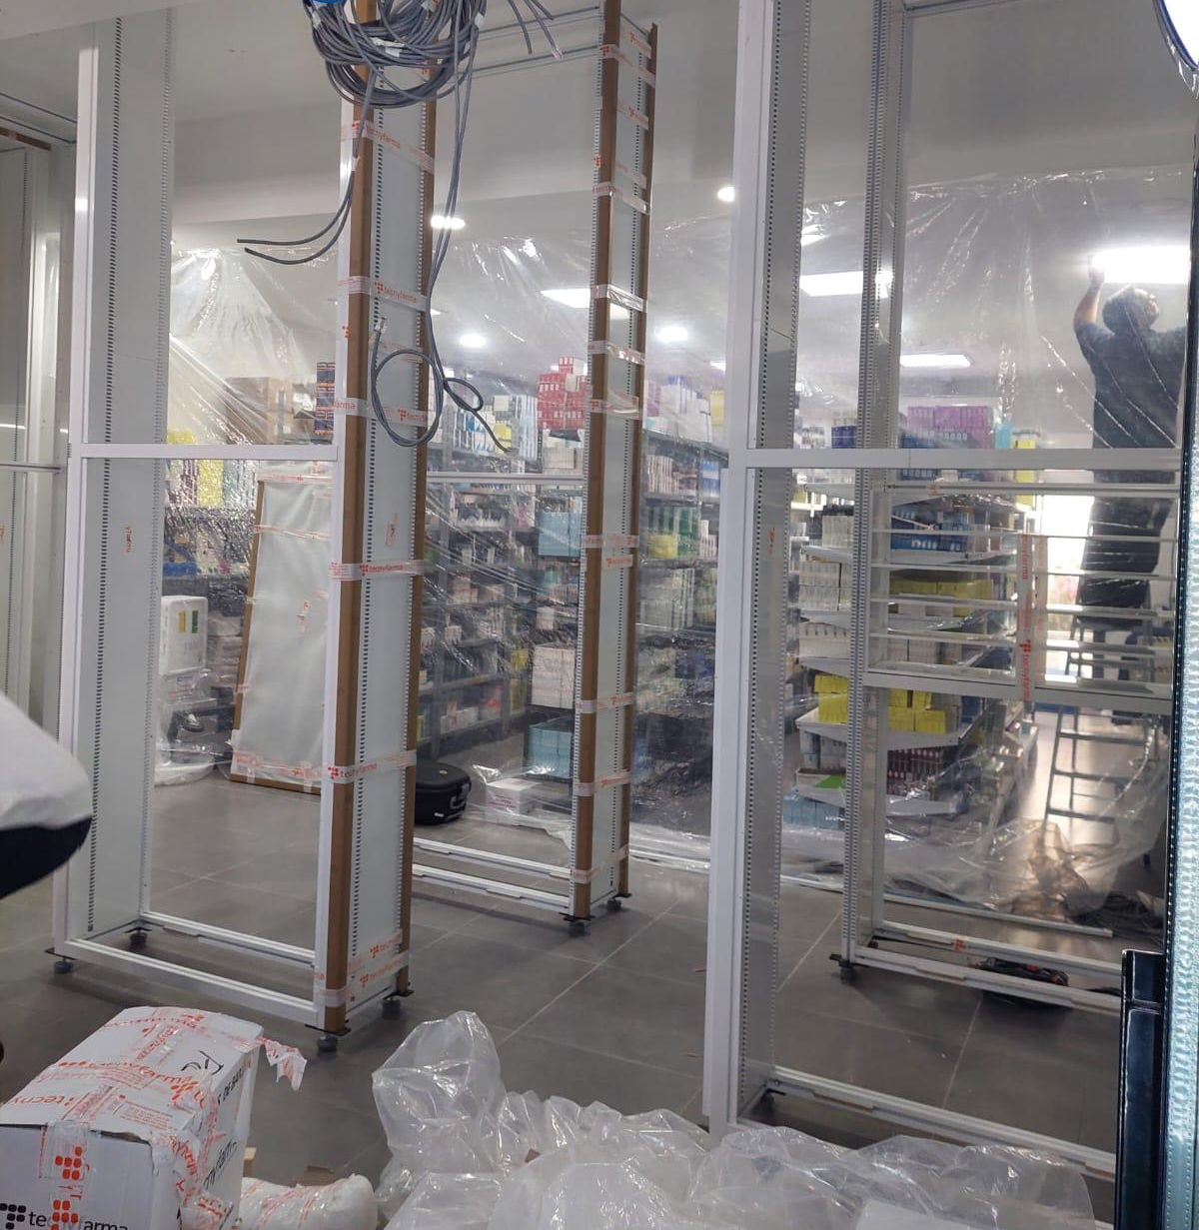
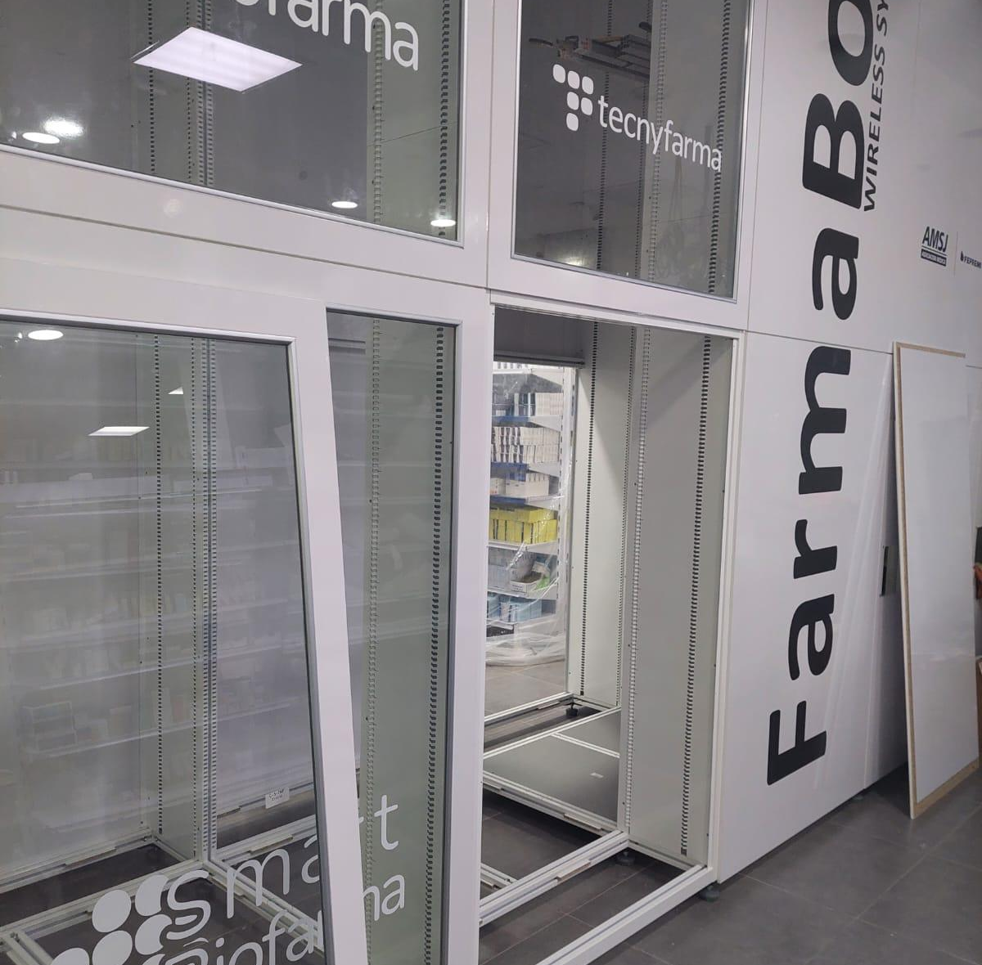
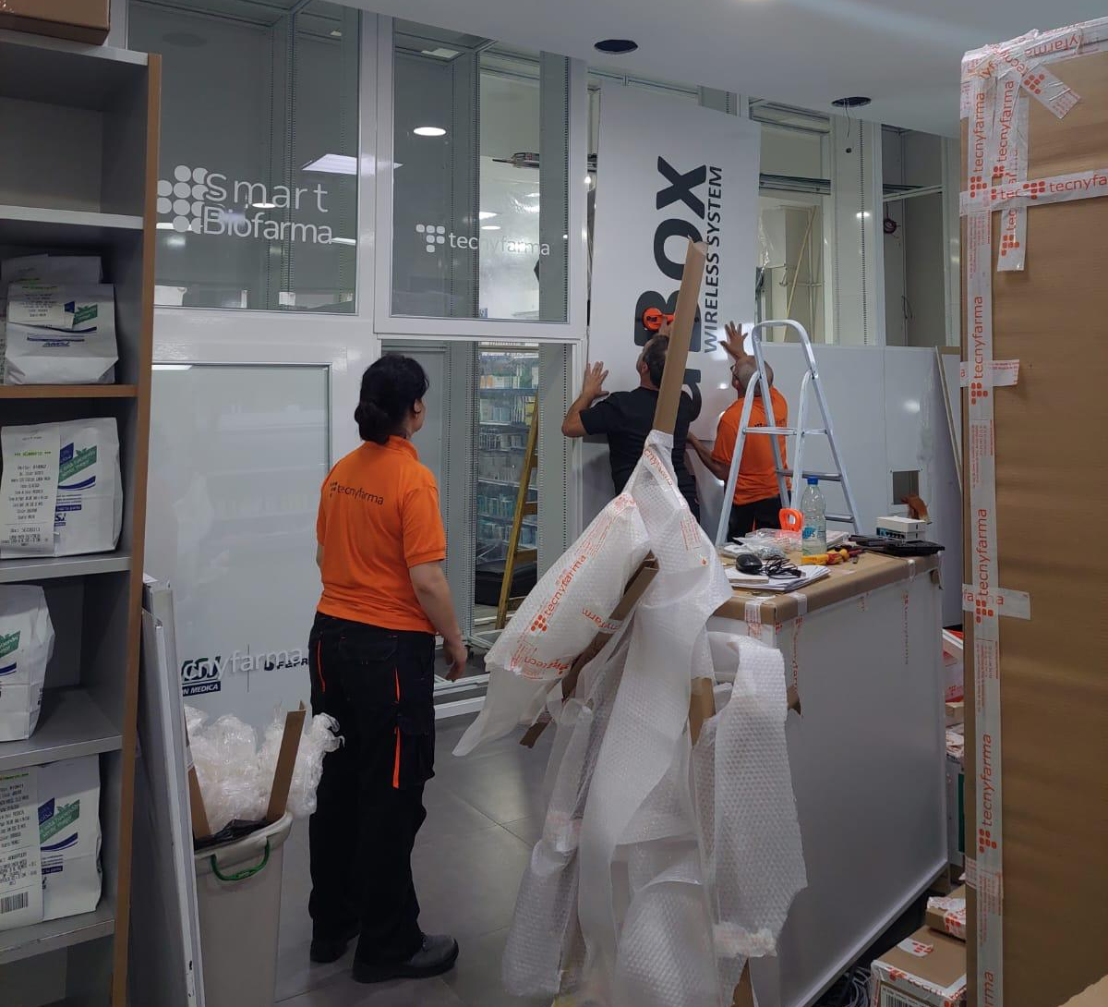
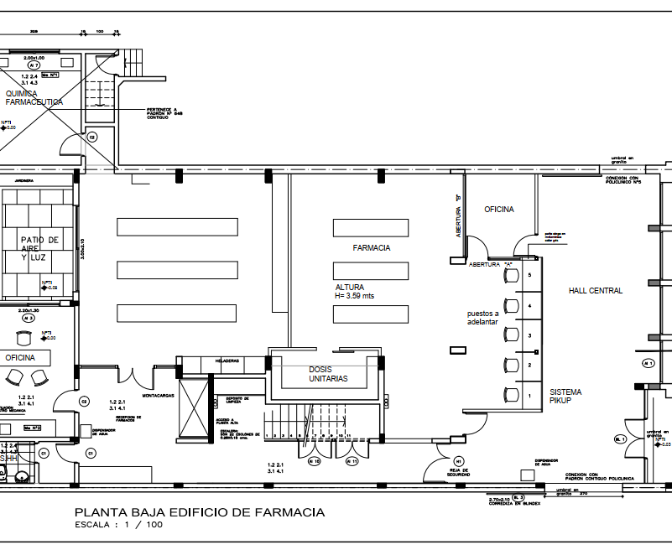
Compra e instalación
Preparación de infraestructura de farmacia
Ajustes en sistemas informáticos
Etapas de instalación

Slide 7

Integración tecnológica
Geosalud: historia clínica electrónica
Odoo: gestión de stock
Sistema de farmacia: dispensación

Slide 8

Evolución de la Farmacia AMSJ
WhatsApp y Call Center
E-commerce con integración a historia clínica electrónica

Slide 9
Orden y planificación logística
Reorganización del espacio físico
Redistribución de personal
Integración con depósito
Rediseño del circuito de atención
Procesos de carga inicial y diaria
CLARIFICAR ROLES DE CADA EQUIPO
OPTIMIZAR RECURSOS
MEJORA CIRCULACIÓN INTERNA

Slide 10

Orden y planificación logística
PRIORIZACIÓN ATENCIÓN SOBRE REPOSICIÓN
MEJORA DE EXPERIENCIA DEL USUARIO
REDUCCIÓN DE TENSIONES INTERNAS MEJORA CLIMA LABORAL
DESARROLLO DE PROCESOS ELIMINACIÓN DUPLICACIÓN TAREAS

Slide 11

Impacto técnico y operativo
Aumento de la seguridad en la gestión de dispensación de fármacos
Mejora en gestión de stock y vencimientos Trazabilidad completa
Mejora en la gestión del número de pedidos preparados diariamente, de 600 a más de 1000.
Cumplimiento de plazo institucional de 72 horas para la entrega de pedidos. Desaparición de retrasos.

Slide 12

Mejora en la atención
Más funcionarios disponibles para atención presencial
Idóneos en farmacia en atención telefónica
E-commerce
(app, web, totem)
Menor demora en pacientes de emergencia y policlínica

Slide 13
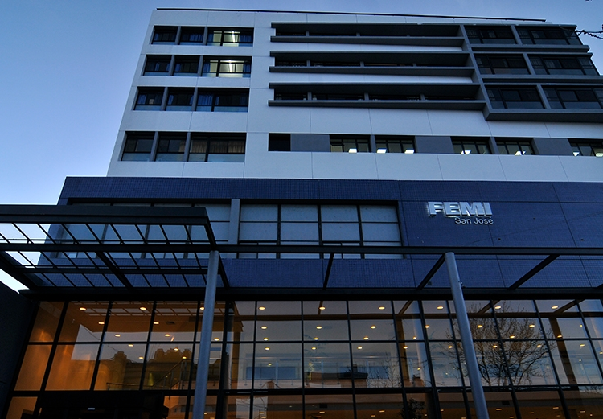
Beneficios
Institucionales
Mejora de procesos, y en la gestión global del manejo de fármacos
Posicionamiento como referente en innovación
Orgullo de ser pioneros en el interior

Slide 14

Impacto en sistema de salud
Aporte al sistema sanitario
Modelo de mejora, robotización sin impacto en puestos laborales
AMSJ como modelo replicable

Slide 15


Desafíos
Optimización de atención
Mejora continua
Control, evaluación y revisión de procesos continua
Extensión a farmacia domiciliaria
Integración con telemedicina

Slide 16
Conclusiones
Cambio de paradigma en el modelo de gestión de farmacia
Tecnología al servicio de la salud

Slide 17

Robotizar no es deshumanizar, es liberar tiempo para estar más cerca del paciente.

Slide 18
Agradecimientos
COCEMI
Consejo Directivo AMSJ
Equipo de Farmacia
GRACIAS

